Slide 1




Slide 2
Execução na prática
Município
- Adquire os alimentos do AF e organiza as entregas
- Realiza as doações
- Realiza os lançamentos no SISPAA
- Envia prestação de contas para o Estado
Estado
- Presta apoio operacional à execução
- Confere/analisa prestação de contas
- Fecha e Aprova as NFs e envia ao Ministério para pagamento
Ministério
- Recebe a informação da aprovação das NFs
- Libera para pagamento (pagamento direto ao AF por meio de cartão)

Slide 3
Verificar se o produtor tem cartão EMITIDO
no SISPAA
Somente é permitido fornecer para o PAA agricultores vinculados à proposta de SC e que tenham CARTÃO EMITIDO no SISPAA
QUALQUER OUTRA PENDÊNCIA: O produtor NÃO pode fornecer!!
Os cartões são solicitados no SISPAA - *Não solicitar na agência*

Slide 4
ETAPAS
1. Município articula com agricultores e unidades recebedoras a
entrega de alimentos
2. Produtor emite a Nota Fiscal
3. Coordenador realiza os lançamentos das Aquisições e Doações
no SISPAA
4. Envio (mensal) da prestação de contas para o Estado

Slide 5
Emissão de NF
As notas devem ser emitidas com os seguintes dados:
Destinatário:
Nome: Ministério da Cidadania
CNPJ: 05.526.783/0001-65
Endereço: Esplanada dos Ministérios, Bloco A, Sala T40, Brasília/DF.
A nota fiscal deve estar no nome e CPF do beneficiário fornecedor cadastrado/vinculado no SISPAA.
Observação sobre Bloco do Produtor: o bloco só aceita até 6 itens, então atentem para este fato quando forem fazer os pedidos aos agricultores, caso sejam mais de 6 itens terão de ser separados em mais de uma nota.
Observação importante sobre a data da emissão da nota: sempre emitir em tempo de lançar a nota no sistema no mesmo mês, o sistema não aceita notas após a virada do mês. Isto é para fins de recolhimento do INSS dos produtores.

Slide 6
Emissão de NF
Lembrete: as notas devem ser carimbadas com o carimbo modelo. Quem atesta a nota (assina o carimbo) é o(a) coordenador(a) municipal indicado.
Nas informações complementares da nota podem colocar o local onde o produto será entregue (por exemplo: produtos entregues no CRAS II).
Especificações dos produtos e valores conforme registrados no SISPAA.
Contranota: caso o agricultor solicite uma contranota, pode ser usado o termo de recebimento e aceitabilidade (emitido pelo SISPAA) como contranota.
Atenção: Notas fiscais SEM rasuras

Slide 7
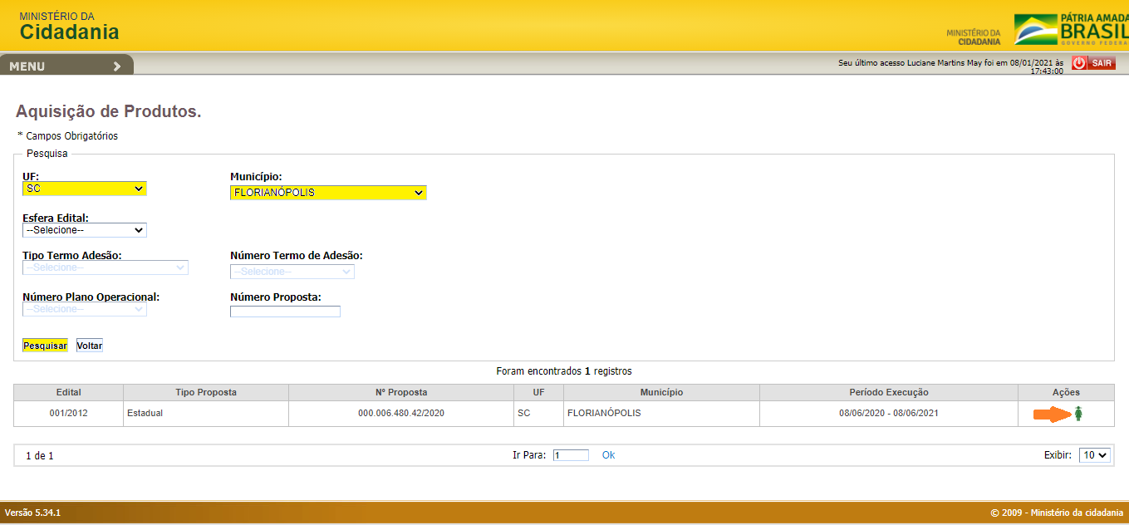
Lançamentos no SISPAA
Aquisição de Alimentos
MENU > EXECUÇÃO > AQUISIÇÃO DE PRODUTOS
SC – FLORIANÓPOLIS – PESQUISAR - AÇÕES

Slide 8
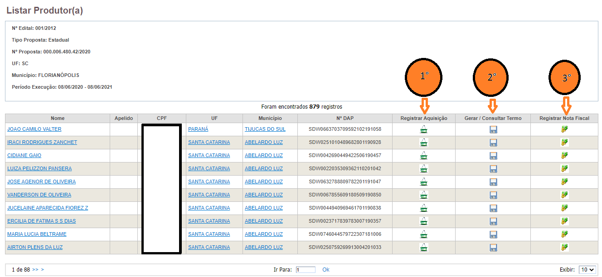
1) Localizar o produtor fornecedor
2) Seguir a ordem: 1° Registrar Aquisição / 2° Gerar/Consultar Termo / 3° Registrar Nota Fiscal

Slide 9
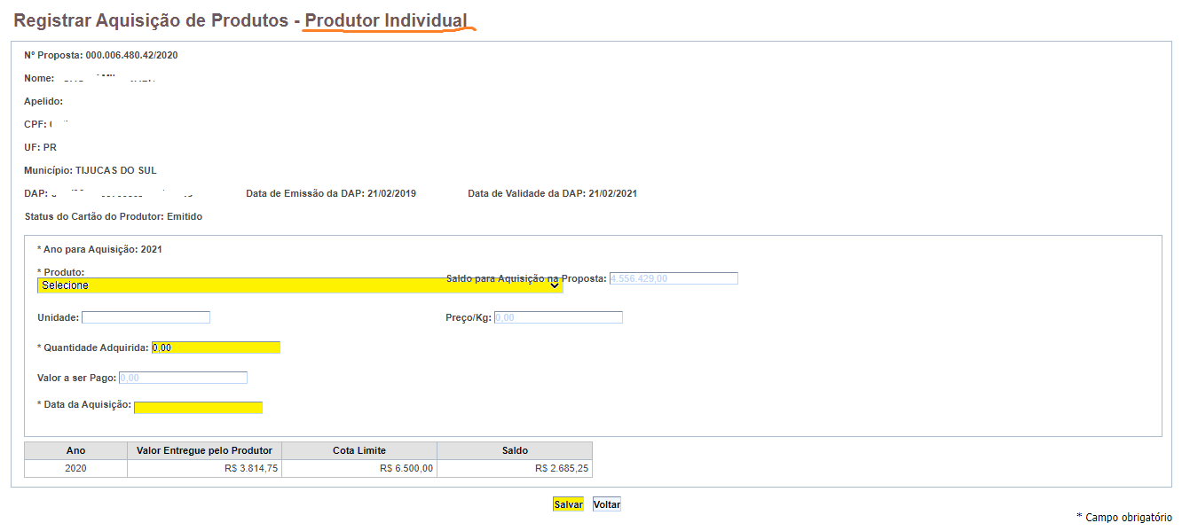
1° REGISTRAR AQUISIÇÃO
Nesta primeira etapa são cadastrados os produtos que o agricultor forneceu.
Preencher os campos: Produto/ Quantidade adquirida / Data da aquisição e SALVAR.
Se o produtor forneceu mais de um produto, efetuar o lançamento de todos os produtos, individualmente, e após seguir para o próximo passo (gerar/consultar termo)

Slide 10
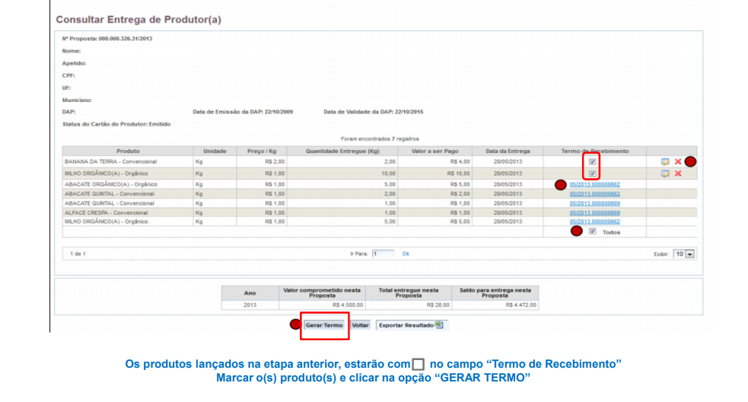
2° GERAR / CONSULTAR TERMO

Slide 11
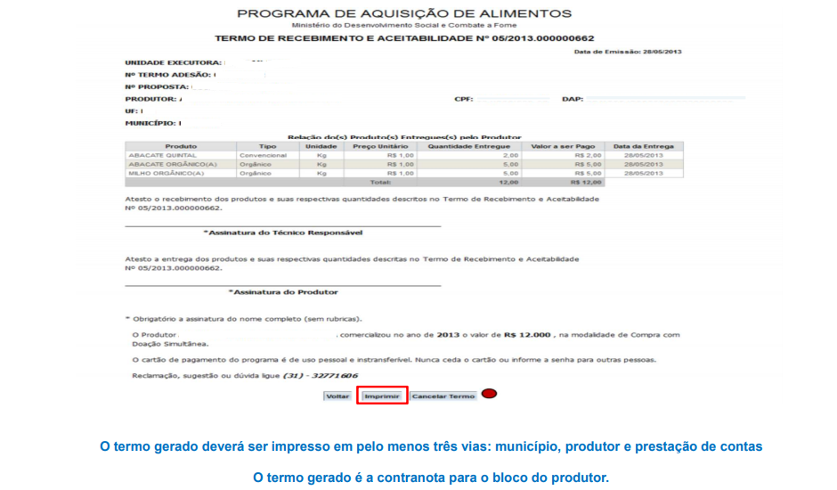
TERMO DE RECEBIMENTO E ACEITABILIDADE

Slide 12
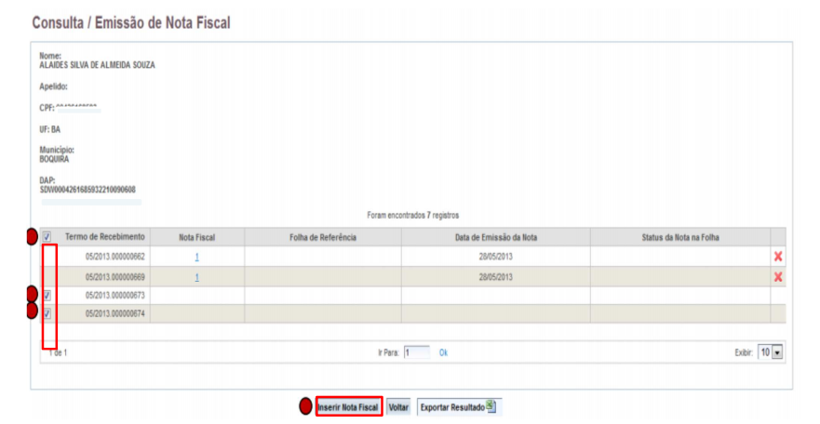
3º REGISTRAR NOTA FISCAL
Marcar o(s) termo(s) referente(s) a nota fiscal emitida e clicar em “Inserir Nota Fiscal”. Ao inserir a NF o sistema já informa o valor total automaticamente, sendo necessário preencher o nº da nota fiscal e a data de emissão.
O termo de recebimento deve estar com o valor total exatamente igual ao valor da nota fiscal que será lançada. IMPORTANTE!!!! É possível marcar mais de um termo para uma única nota fiscal a ser lançada, porém, não é possível duas notas fiscais para um único termo. Sempre observar o valor que o sistema informa ao registrar a nota fiscal!!

Slide 13
Observações Importantes
O lançamento de aquisição só finaliza após a conclusão da inserção da nota fiscal no SISPAA.
As aquisições devem ser realizadas SEMPRE antes das DOAÇÕES.
Somente pode ser adquirido pelo município os alimentos que foram planejados e cadastrados nas unidades recebedoras (verificar em MENU> CADASTRO> PROPOSTA – na aba vincular entidade localizar a entidade e verificar os produtos cadastrados).
As notas fiscais devem ser registradas no SISPAA no mês da aquisição dos produtos, pois esse é o fato gerador do recolhimento do INSS, que ocorre mensalmente.
Após o final do mês de emissão da nota fiscal, ela não poderá mais ser alterada ou excluída do sistema.

Slide 14
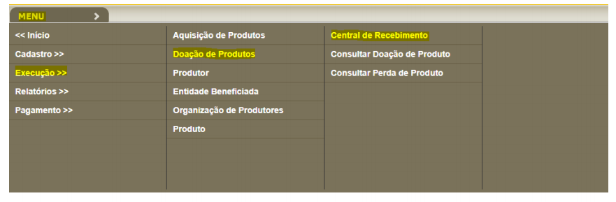
Lançamentos no SISPAA
Doação de Alimentos
MENU > EXECUÇÃO > DOAÇÃO DE PRODUTOS > CENTRAL DE RECEBIMENTO
Em seguida, o sistema apresentará a tela Pesquisar Proposta

Slide 15
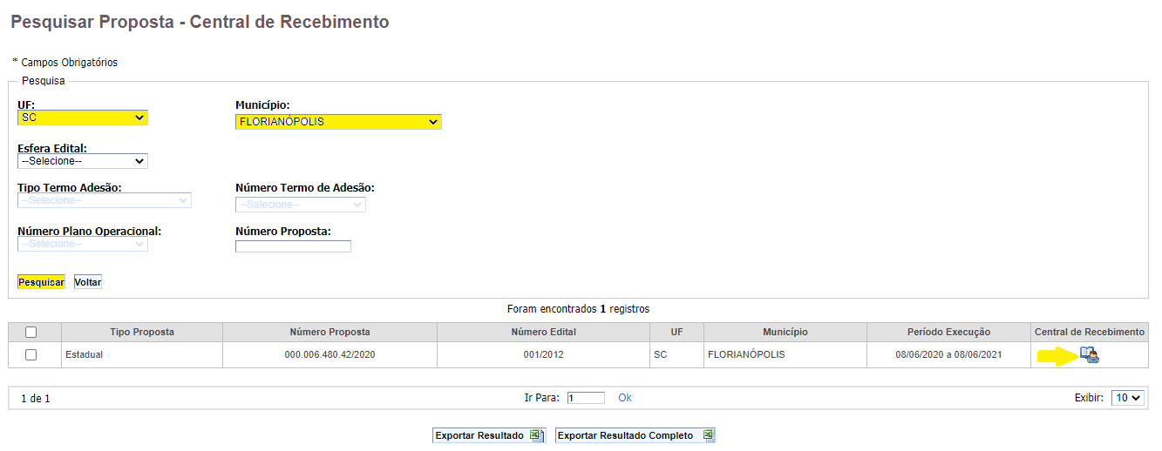
Selecionar SC e o município (FLORIANÓPOLIS) e clicar em Pesquisar. Para abri-la, o usuário deve clicar no botão da coluna Central de Recebimento.

Slide 16
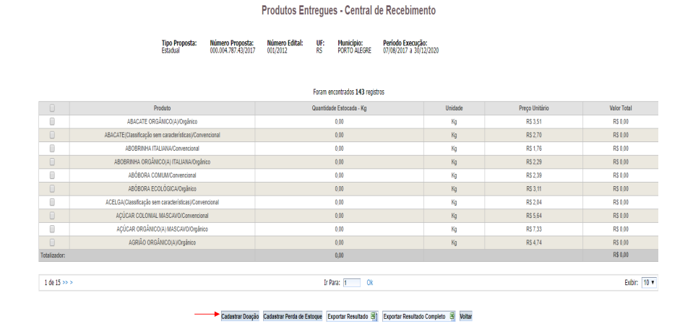
Nesta tela, o sistema apresentará todos os produtos da proposta, o usuário deve selecionar somente os produtos que serão doados (por unidade recebedora) e clicar em Cadastrar Doação.

Slide 17
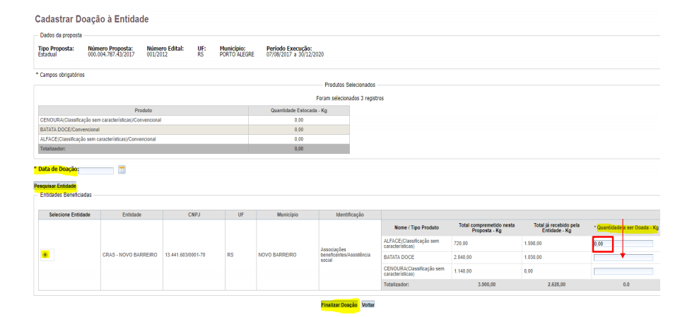
Nesta tela, o sistema apresentará todos os produtos que foram selecionados anteriormente. Preencher a data de doação;
Pesquisar Entidade (pesquisar pelo seu município) e selecionar a que irá receber a doação (o usuário só pode selecionar uma entidade por vez)
Após, preencher a coluna “Quantidade a ser doada” para cada produto. Conferir se está correto e clicar em “Finalizar Doação”.
O sistema irá gerar o termo de doação, o qual deve ser impresso em pelo menos três vias: município, entidade, prestação de contas.

Slide 18

Documentos que o município deve manter sob sua guarda
Termos de compromisso com agricultores (1 via)
Termos de compromisso com entidades (1 via)
Termos de recebimento e aceitabilidade (1 via)
Termos de doação (1 via)

Slide 19

Prestação de Contas
Enviar para SDS/Coordenadoria de SAN, até o dia 15 de cada mês, a prestação de contas da execução do PAA referente ao mês:
• Nota Fiscal do Produtor (preenchida, carimbada e assinada)
• Anexo à nota fiscal de cada produtor, o termo de recebimento e aceitabilidade, assinado pelo coordenador municipal do PAA.
• Termo de Doação assinado pelo coordenador municipal do PAA e pelo responsável pela unidade recebedora da doação.
• Documentos extras: Certificações dos alimentos
Endereço para correspondência:
Secretaria de Estado do Desenvolvimento Social
Coordenadoria de Segurança Alimentar e Nutricional
Rua Dr. Fúlvio Aducci, 767 - Estreito - Florianópolis - SC
CEP: 88.075-001

Slide 20
Prestação de Contas
Dentro do envelope da primeira prestação de contas deverá conter:
- Termo(s) de compromisso da(s) Unidade(s) Recebedora(s);
- Termo(s) de compromisso do(s) Beneficiário(s) Fornecedor(es) com a Unidade Executora;
- Nota(s) Fiscal(is);
- Termo(s) de Recebimento e Aceitabilidade;
- Termo(s) de Doação (todos os meses deverá ser anexada ao termo de doação lista dos beneficiários recebedores da entidade contendo nome completo e CPF. Já para entidades que doarão os alimentos em forma de cestas será necessário lista mensal contendo nome completo, CPF, nome da mãe e NIS).

Slide 21
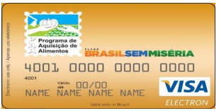
Pagamento aos Fornecedores
O pagamento aos fornecedores será realizado por agente operador (Banco Brasil), a partir de informações inseridas no sistema pelo Município e Estado;
O pagamento será realizado por meio de cartão bancário individual do produtor;
Pagamento mensal – conforme a tempestividade do envio das informações pelo município no SISPAA/físicas.

Slide 22
Pagamento aos Fornecedores
O município executa o PAA dentro do mês, realizando os lançamentos no SISPAA;
Até o dia 15 do mês o município envia à Coordenadoria de SAN a prestação de contas;
A SDS tem até o dia 30 do mês para aprovar as notas fiscais dos produtores;
As notas fiscais aprovadas serão pagas ao produtor, através do cartão, no final do mês em que a SDS aprovou ou na primeira semana do mês subsequente.

Slide 23
Observações Importantes
O agricultor familiar deve ter DAP válida no período de fornecimento do alimento;
As DAP’s são atualizadas automaticamente no SISPAA uma vez ao mês;
Limite por DAP é R$ 6.500,00/ano;
Não ultrapassar o valor total do recurso, conforme informado na Chamada Pública;
Os alimentos entregues devem seguir as normas sanitárias e de rotulagem que os regulamentam, inclusive de rastrealidade.

Slide 24
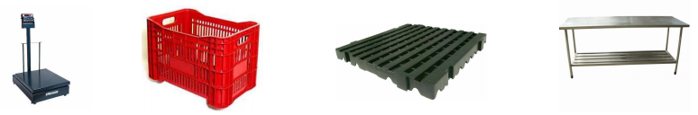
Compete ao município:
Divulgar o PAA aos agricultores familiares e articular a inclusão no Programa, em âmbito local;
Mapear e selecionar as entidades socioassistenciais que irão receber os alimentos;
Apoio e a assistência técnica aos agricultores familiares para sua organização e participação;
Acompanhar as ações de fornecimento de alimentos realizadas pelas Entidades atendidas;
Controlar a qualidade dos produtos adquiridos e distribuídos;
Propiciar apoio logístico adequado: recebimento, armazenamento e distribuição dos alimentos;

Slide 25
Compete ao município:
Registrar corretamente as operações de aquisição e distribuição nos registros solicitados pela SEAPDR e no SISPAA;
Atestar a documentação fiscal (Termo de Recebimento e Aceitabilidade, Termo de doação);
Emitir e guardar adequadamente a documentação fiscal referente às operações de distribuição;
Acompanhar o limite de participação anual individual do fornecedor, R$ 6.500,00, assim como validade das DAP’s;
Respeitar os limites de recursos financeiros do seu município;
Permitir o livre acesso dos Servidores da SDS e de TÉCNICOS do Governo Federal, a qualquer tempo e lugar, a todos os atos administrativos e financeiros do PAA;
Assegurar e destacar, obrigatoriamente, a participação do Governo Estadual e Governo Federal em toda e qualquer ação relacionada com a execução do programa;
Enviar documentação da prestação de contas mensalmente ao Estado.

